Slide 1
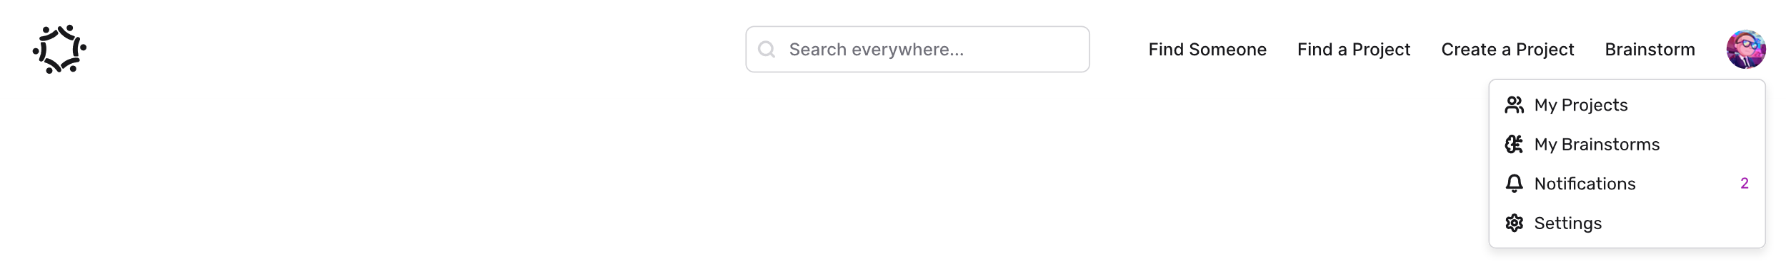


Your Logo
Date//Time//Year
Konzept
Screens
Passend
P1 Master
Medieninformatik
Kick-Off 2024
Gruppenmitglieder // P. Lang, C. Pankiv, J. Gawenda, L. Gerwing, L. Brandhoff
Project Owner // Prof. Dr. Hartmann

Slide 2

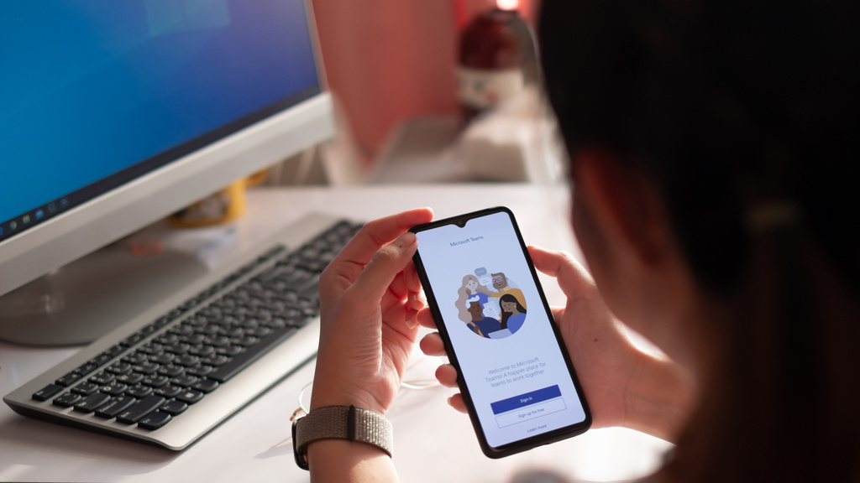

Your Logo
Date//Time//Year
Konzept
Screens
Anpassung
Probleme
Private projekte
kein bekannte Plattformen
Unterschiedliche Berreiche
Wie können wir an einem Projekt teilnehmen oder ein eigenes erstellen? Wie finden wir ein Team?
Es gibt keine große Plattform für das Finden von Projekten und Teams.
Projekte können unterschiedlich strukturiert und geplant werden.
- z.B. Wasserfall vs Scrum.
Je nach Projektbereich gelten andere Bedingungen.
- auch LinkedIn oder Github sind dafür nicht optimal.

Slide 3
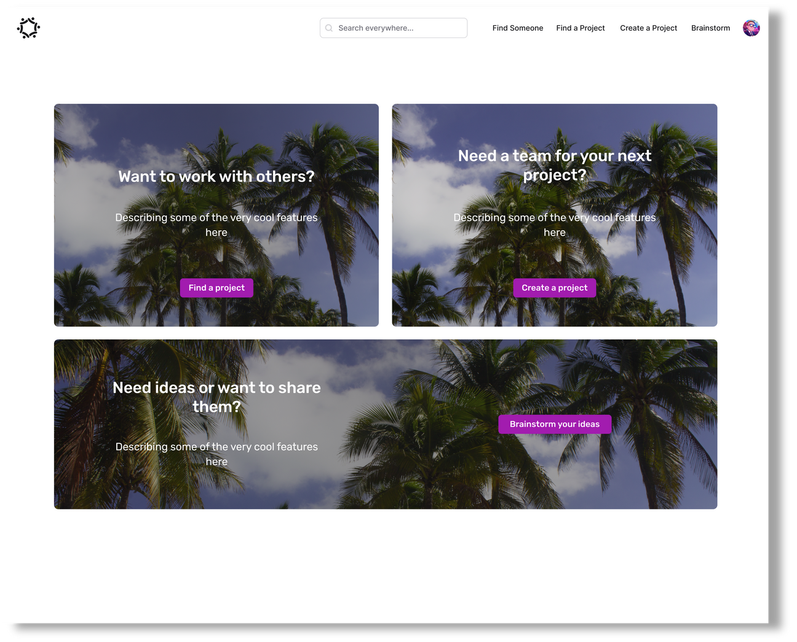
Your Logo
Date//Time//Year
Konzept
Screens
Passend
Unsere Idee
Suchen von Teammitgliedern
Suchen von Projekten
Passende Teammitglieder können für ein Projekt gesucht werden. Die gesuchten Fähigkeiten und Interessen können eingegrenzt werden.
Projekte können nach Tags sortiert und angezeigt werden. Bei Interesse kann eine Anfrage an das Projekt gesendet werden.
Erstellen eines Brainstorms
Wenn man eine Idee braucht, eine Idee hat diese aber nicht selbst umsetzen möchte, oder Input zu einer Idee hat, kann man einem Brainstorm teilnehmen.

Slide 4
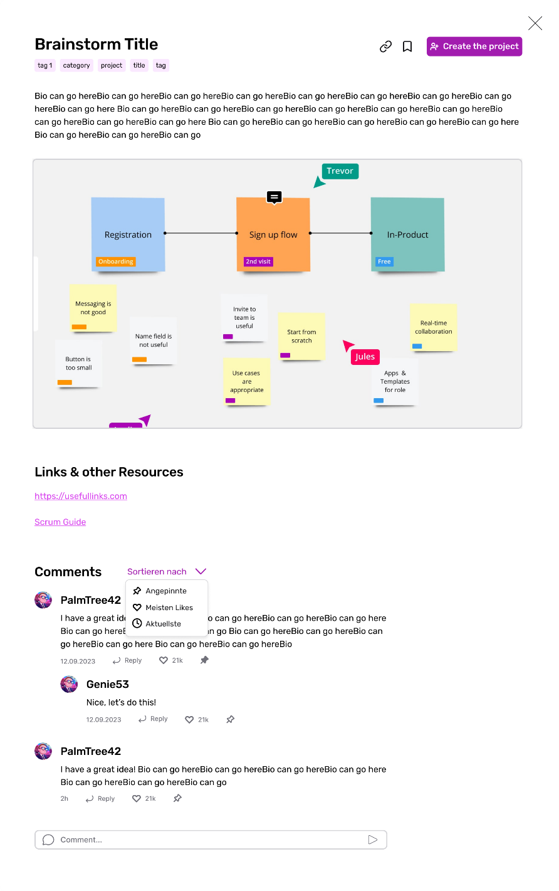
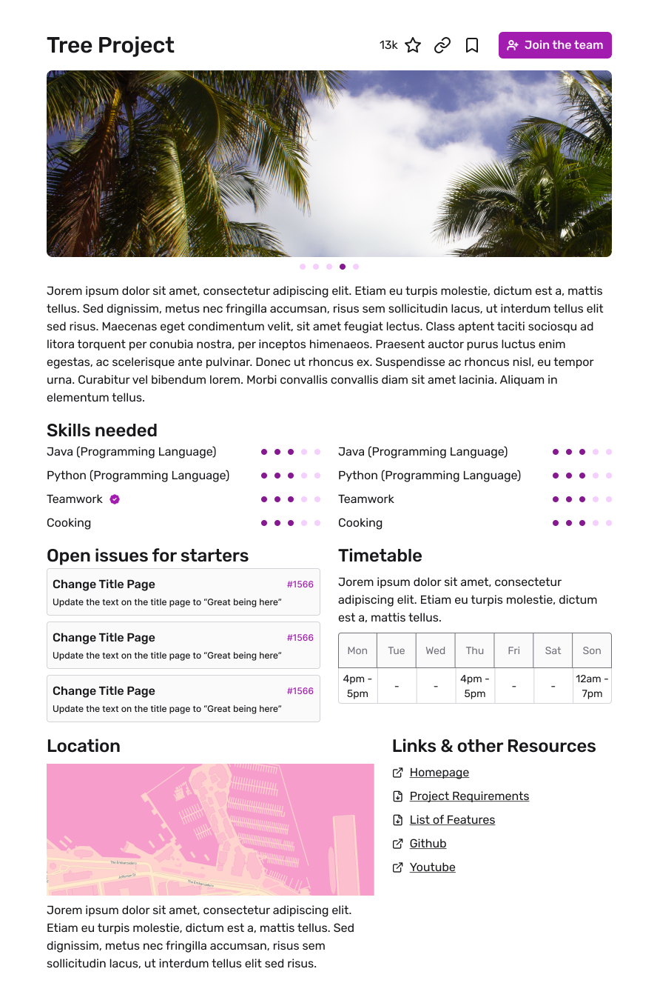
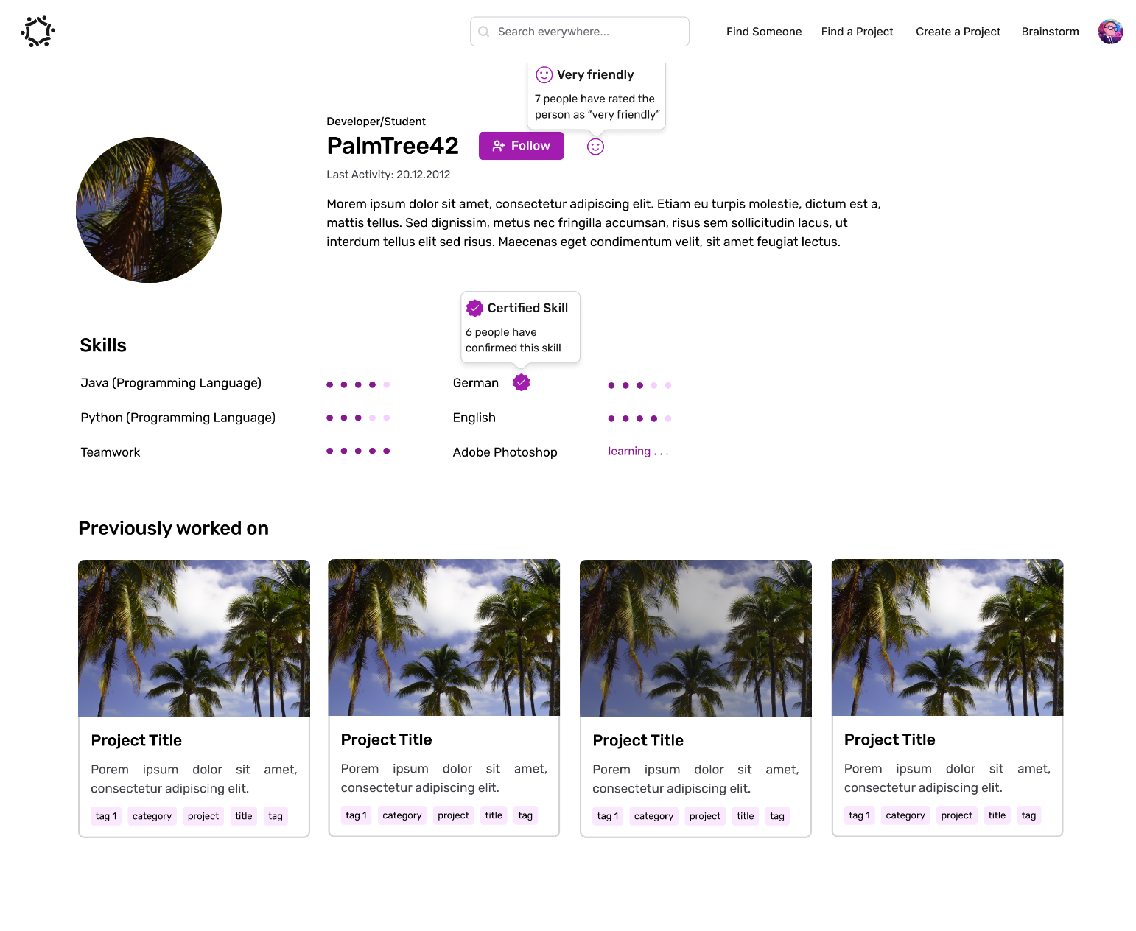
Your Logo
Date//Time//Year
Konzept
Screens
Anpassung
Screens

Slide 5


Your Logo
Date//Time//Year
Your Logo
Date//Time//Year
Konzept
Screens
Anpassung
Fähigkeiten, Anforderungen und die Interessen,
Jede Person hat Anforderungen, Fähigkeiten und Interessen
Jedes Projekt benötigt bestimmte Fähigkeiten und hat Anforderungen.
Nutzer Profil
Projekt Profil
Fähigkeiten
Interessen
Ziele
Batches
Anforderungen
benötigte fähigkeiten
Ziele
Organisations Struktur
Tags
Die Interessen der Personen und die Anforderungen der Projekte werden gematched.
Die Fähigkeiten der Personen können von anderen Nutzern bestätigt werden.

Slide 6
Your Logo
Date//Time//Year
Your Logo
Date//Time//Year
Konzept
Screens
Anpassung
Viele lieben dank !

